Slide 1


Slide 2


ESTAMOS DE VUELTA!
vinculacion@institutologistico.mx

Slide 3
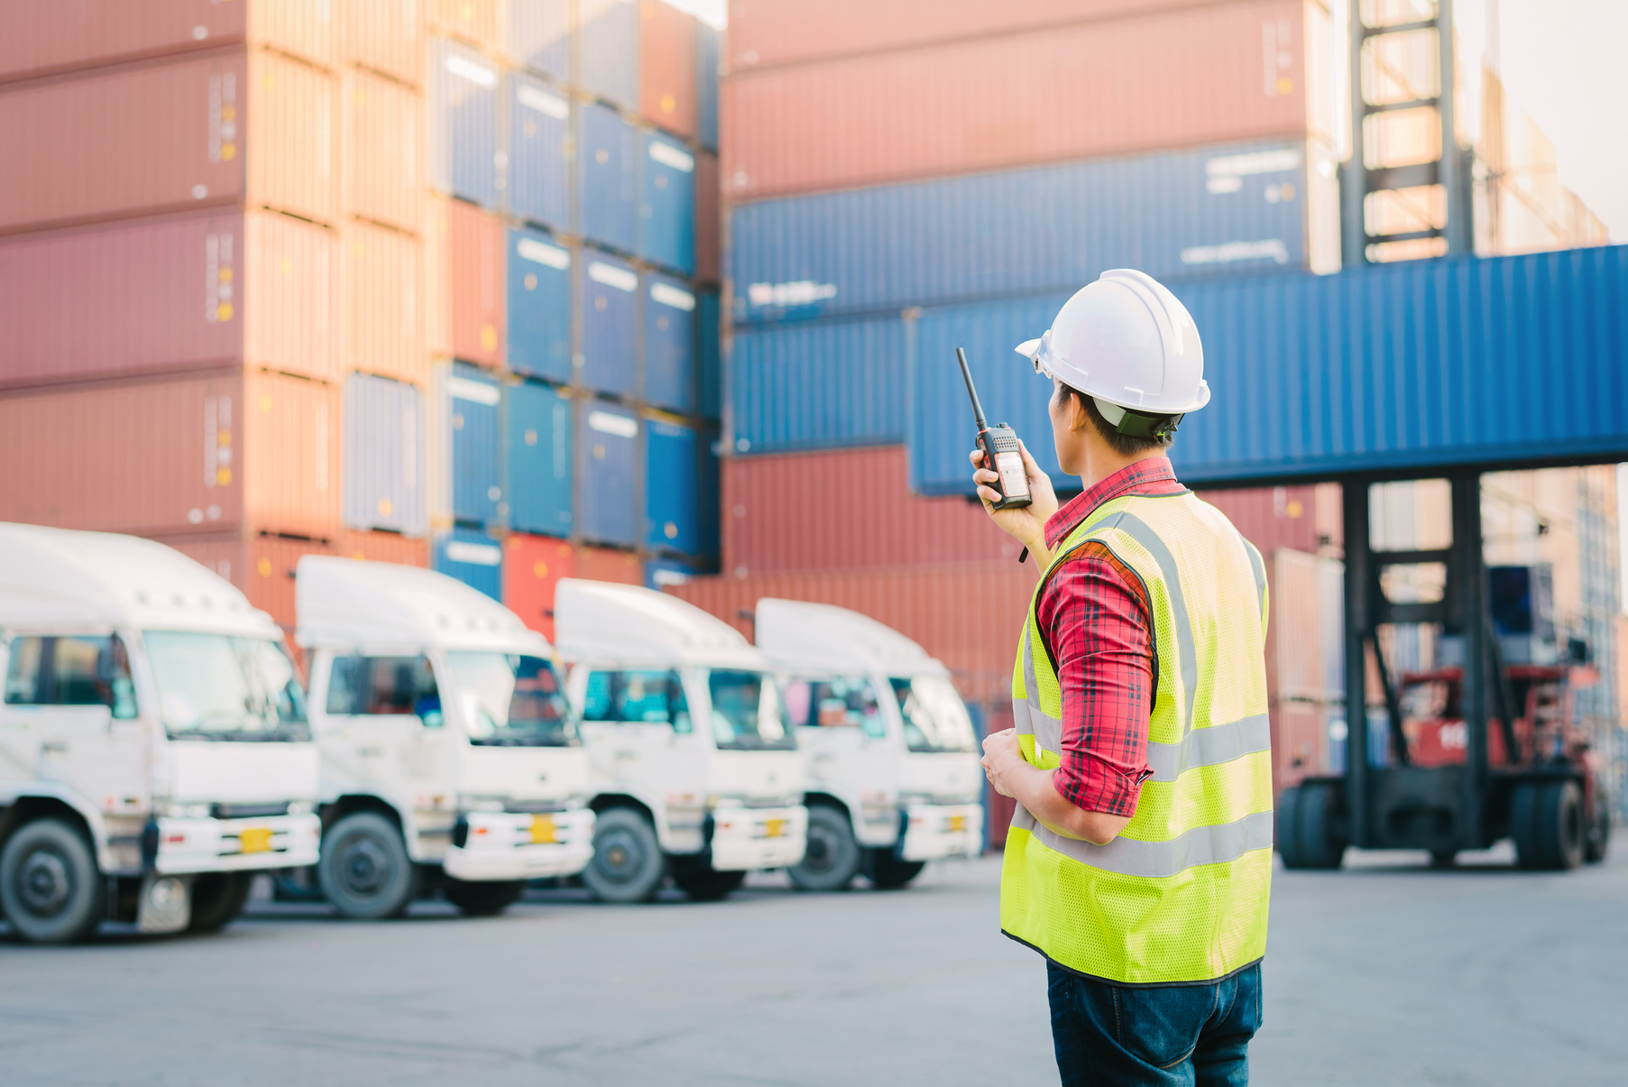
Bienvenidos
En breve iniciamos
El vendedor profesional de los servicios de comercio exterior y logística internacional

Slide 4

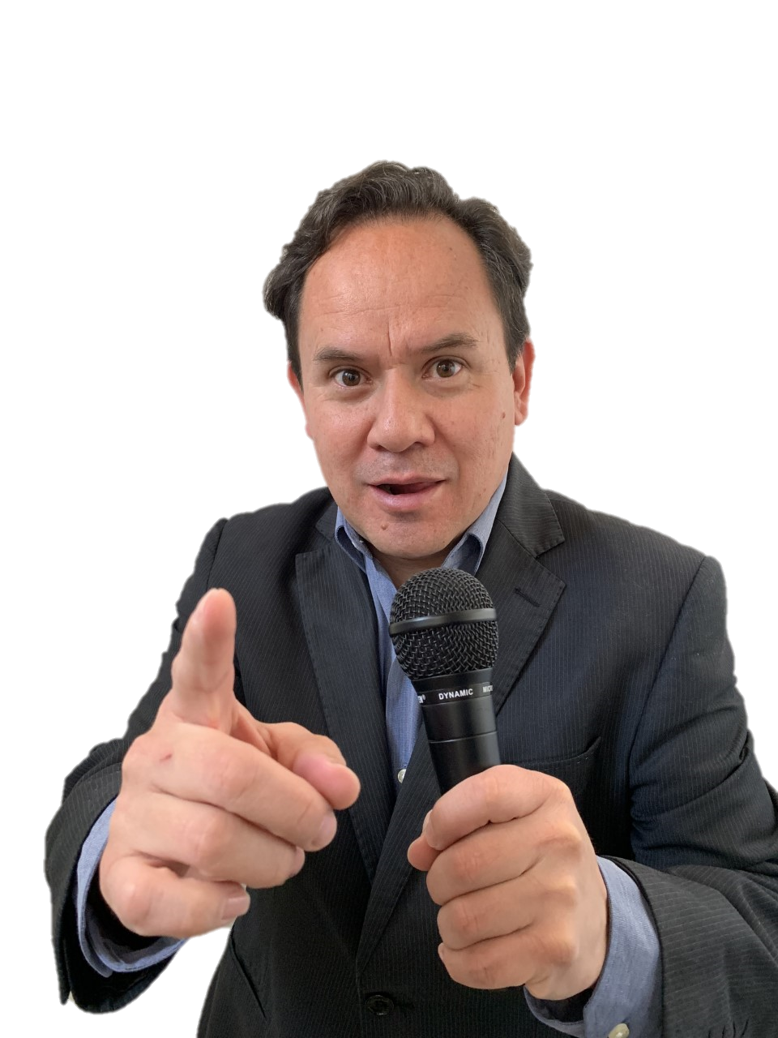
Mtro. Edgar Rodríguez Lozano
Instructor
Consultor con más de 20 años de experiencia comercial en logística internacional y comercio exterior
Maestro en Administración de Negocios Internacionales
Instructor profesional avalado por la Federación Internacional de Asociaciones de Transitarios (FIATA)
Instituto Superior de Estudios Logísticos

Slide 5

¿Por qué
estamos aquí?

Slide 6

Globalización económica
Se puede entender por globalización económica el hecho de producir, vender, comprar e invertir en cualquier lugar del mundo donde resulte económicamente más rentable, independientemente del país o región.

Slide 7
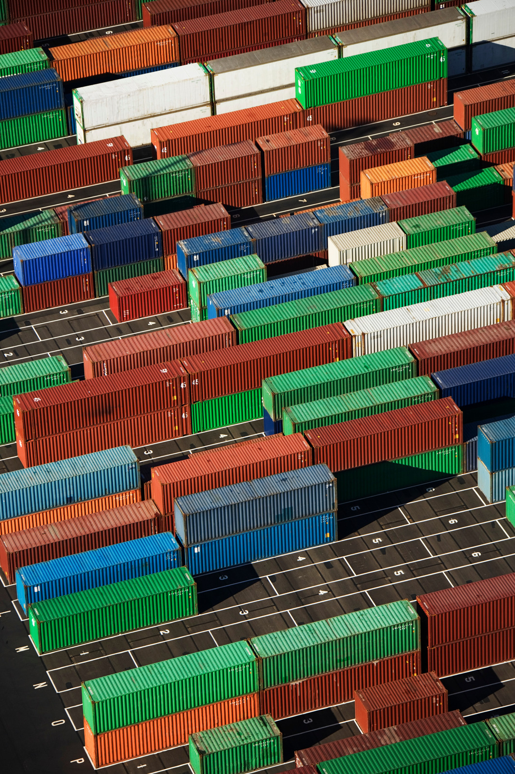
Comercio Exterior
¿Cuál es la función
principal de
la Aduana hoy en día?

Slide 8
Logística eficiente
En el lugar que se necesitan
En las condiciones adecuadas
En el momento que se requieren
Al costo más bajo
Al cliente correcto
La calidad está implícita. El comprador no la cuestiona.

Slide 9

Todos negociamos
Todo
Todo el tiempo

Slide 10
Todos negociamos
Todo es negociable
Siempre negociamos
Obtenemos lo que negociamos y NO lo que merecemos

Slide 11
Compra / Venta
vs
Negociación
Ventas
Marketing y Comercial
En el lenguaje está la trampa

Slide 12
Marketing
El contacto
Segmentación
+
Diferenciación

Slide 13
Sitios web (Panjiva, Importkey, Trademap, OCC, SAT, Cámaras, Asociaciones, entre otras).
Crear contenido de calidad en redes (Artículos, publicaciones cortas, noticias, etcétera).
E-book o cualquier otro tipo de contenido descargable (Contenido propio).
Hacer saber al prospecto el valor de tu oferta (Diferenciación).
Brindar muestras (Webinar, Masterclass, Talleres, etc.).
Encuestas electrónicas.
Participación en licitaciones
Para que nos conozcan
¿Qué necesitamos?
DDC

Slide 14
Mi Speach
¿El mismo para todos, en todos los medios?

Slide 15

Metodología
Metodología

Slide 17
Contactos
Prospectos / Clientes
El primer paso

Slide 18
La información es la
clave del poder
Antes del contacto
¿Qué Información?
De logística y transporte
Económica y Comercial

Slide 19
Conocer las políticas, normas, reglamentos y leyes a que están sujetos tanto la contraparte como uno mismo
Antes del contacto
¿Qué normatividad?
La que incida en el Comercio Exterior y la Logística Internacional
Pedimento, BL, AWB, CP

Slide 20
El contacto

Slide 21
La información es la
clave del poder
Fijar el objetivo permite con mayor probabilidad el alcanzarlo.
Podemos determinar los siguientes grados:
G = Lo que me gustaría conseguir.
P = Lo que pretendemos conseguir.
T = Lo que tenemos que conseguir.
Antes de la cita

Slide 22
¿Vamos solos a la negociación?
Antes de la cita

Slide 23
Establecer las responsabilidades del equipo negociador.
La experiencia demuestra que resulta muy difícil hablar, escuchar, pensar, escribir, observar y planear simultáneamente.
Por ello es importante repartir las tareas entre el equipo negociador.
Las responsabilidades son fundamentalmente las siguientes:
Durante la cita

Slide 24
  El líder es el que habla, el que lleva el trato directo con la otra parte. No es necesario que sea el de más alta jerarquía, incluso es conveniente que no lo sea.
  El sintetizador formula preguntas, aclara lo que se pide, resume las generalidades, clarifica propuestas, gana tiempo a favor del líder.
  El observador escucha, registra señales, capta sutilizas y matices, lee el ambiente de negociación.
Durante la cita

Slide 25
  ¿Para qué pedí la cita?
  ¿Voy a entrevistarme con la persona adecuada?
  ¿Qué percibo del entorno?
  ¿Cómo se ve el lugar?
Durante la cita

Slide 26
Un buen negociador tiene que saber escuchar bien
Durante la cita
En todo momento el negociador debe mostrarse persistente

Slide 27
Percepción y motivación
Objetividad vs Subjetividad
Durante la cita
Haga que sus propuestas compaginen
con sus valores
Permita que la otra parte se desahogue

Slide 28
Comunicación
Aunque usted le hable a la otra parte en forma directa y clara, es posible que ella no lo escuche o que el lenguaje utilizado no sea comprensible para ambos.
Durante la cita

Slide 29
Durante la cita
Opciones:
Criterios:
Genere una variedad de posibilidades antes de dedicarse a actuar
Insista en que el resultado se base en un criterio objetivo

Slide 30
2, 10, 12, 16, 17, 18, 19, ___
_______________________
4, 5, 14, ___
=

Slide 31
NEGOCIACIÓN DISTRIBUTIVA (Regateo Puro)
NEGOCIACIÓN INTEGRATIVA (Solución Conjunta)
Existe conflicto de intereses Se tiene más poder que la contraparte. No se necesita una relación armoniosa. No se confía en la otra parte. El acuerdo es fácil de ejecutar. La contraparte regatea.
Hay intereses comunes. Se tiene poderes iguales o equilibrados. Se necesita una relación armoniosa a largo plazo. Se confía en la otra parte. El acuerdo es difícil de ejecutar. La contraparte propone una solución conjunta.
Durante la cita

Slide 32
Algunas técnicas tramposas
Alargar las reuniones.
Proporcionar malas condiciones.
Propiciar interrupciones o recesos.
Mostrar enojo o disgusto.
Hacer retiradas fingidas.
Hacer demandas de último minuto
Hacer sentir a la contraparte que tiene competencia.
Las amenazas veladas.
Autoridad ambigua.
Rechazo a negociar
Cohecho
Durante la cita

Slide 33
Decidir el momento en que hay que dejar de negociar.
Calcular si es momento oportuno.
Buscar indicios en el lenguaje corporal.
Escuchar con atención preguntas que indican disposición para el cierre.
Empezar con un resumen de cierre.
Durante la cita (Cierre)

Slide 34
Estar en guardia contra presiones de límites de tiempo
Usar el lenguaje corporal para proyectar una imagen de confianza.
Tratar de prever y evitar los estancamientos de última hora.
Considerar un cambio de negociador o usar un mediador.
Verificar lo que se ha convenido.
Hacer planes para futuras diferencias.
Durante la cita (Cierre)

Slide 35

Seguimiento
Poner el acuerdo por escrito y ofrecerse a hacer la redacción.
Redactar el convenio en un lenguaje directo y claro.
Hacer tema de discusión cualquier ambigüedad.
Revisar la ejecución.

Slide 36
06 68 88 98

Slide 37
Lo que el cliente “quiere” y lo que ”puede” el proveedor

Slide 38
Uno de los aspectos que inciden de manera más directa en la negociación, es la falta de claridad tanto en los requerimientos del cliente (este casi nunca tiene la razón…logísticamente hablando) y la capacidad del proveedor (normalmente no puede cumplir lo que promete)
Comercial vs Operaciones

Slide 39
Comprador
Entender las necesidades propias

Slide 40
Tiempos de Entrega
Volumen
Urgencias

Slide 41
Vendedor
Reconocer las limitaciones del servicio

Slide 42
Disponibilidad de los servicios
Velocidad
Ciclo Completo de Cargadura

Slide 43
Comprador
Identificar el precio del servicio en el mercado

Slide 44
Estudios Comparativos
Análisis de Alternativas

Slide 45
Vendedor
Determinar el Verdadero costo de nuestros servicios

Slide 46
Evitar operaciones por debajo de los costos
Evitar subsidios cruzados

Slide 47
Comprador
Balancear los componentes de:

Slide 48
Precio
Calidad
Tiempo de entrega

Slide 49
Vendedor
Evaluar el costo de mantener la oferta del servicio

Slide 50
Asegurar Ingresos con Rentabilidad Adecuada
Mantener el servicio con calidad uniforme

Slide 51
Óptima
Regular
Baja
Calidad
Óptima
Regular
Baja

Slide 52
Comprador
Explorar la incidencia del Servicio en el conjunto de su proceso comercial o industrial

Slide 53
Vendedor
Involucrar a Operaciones u otras áreas que inciden en el servicio

Slide 54
U, D, T, C, C, S, S, ___

Slide 55
Un negociador (comprador/vendedor) efectivo, igual que un buen ajedrecista, se anticipa a la argumentación, desarrolla su estrategia negociadora y se prepara de antemano, utilizando diversas técnicas.

Slide 56
La clave de la fijación del precio es el servicio
En una economía globalizada, donde la competitividad se define por la integración de cadenas logísticas y productivas, la mejor manera de vender, es convirtiéndose en un auténtico asesor de nuestros clientes…

Slide 57


facebook.com/ISELOGIS
¡Gracias!
linkedin.com/iselogis
vinculacion@institutologistico.mx

